Slide 1
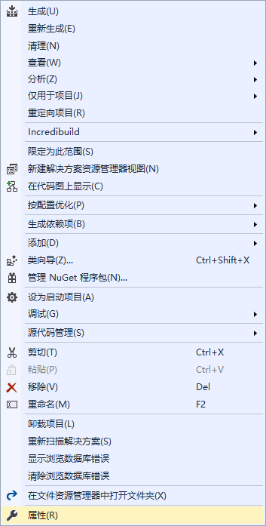
载入时动态链接
右键项目选择属性

Slide 2
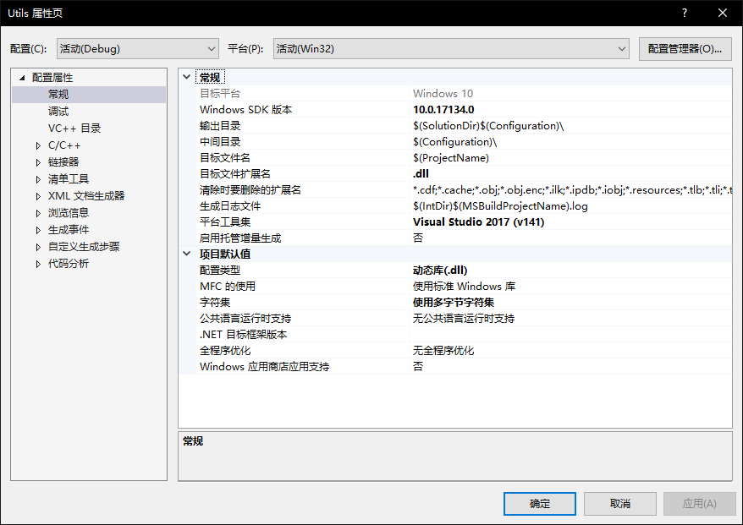
载入时动态链接
设置项目输出为dll

Slide 3
载入时动态链接
这两项影响输出目录，默认输出在
解决方案/debug
或
解决方案/release

